Slide 1





NOTAS DE
MATEMÁTICA NO ENEM
PROJETO DE EXTENSÃO ACADÊMICA
Estácio - Recife/PE
2026
Recife,Pernambuco

Slide 2


Professor:
Davi de Barros
Programmer Group
Gabriel Josinaldo de Oliveira
Kawan Maciel de Lima Silva
Lucas Henrique Costa de Melo
Lucas Vinnicyus Germano da Silva Soares
Richard Willian Luna de Araújo

Slide 3

Introdução.
.
Projeto voltado para análise das notas de Matemática do ENEM.
.
Uso de tecnologia e análise de dados para interpretação de informações educacionais.
.
Foco na organização, visualização e compreensão dos dados.

Slide 4

Diagnóstico e
Teorização
Partes Interessadas
Oprojeto foi desenvolvido sem parcerias institucionais
externas.
O público alvo é composto de profissionais que utilizam dados e informações em suas atividades.
Problemática
Dificuldade na compreensão de dados educacionais.
Necessidade de tornar informações mais claras e acessíveis.
Importância da análise de dados no contexto social e educacional.
Justificativa
Facilitar a interpretação das notas do ENEM.
Promover experiência prática aos alunos.
Desenvolver Raciocínio lógico e habilidades em tecnologia.

Slide 5


Objetivo Estratégicos
Análise Profunda
Analisar dados das notas do ENEM dos últimos anos.
Visualização
Desenvolver gráficos e relatórios visuais, que permitam aos trabalhadores a analise dos dados apresentados.
Tecnologia
Demostrar a importância da análise de dados e das ferramentas tecnológicas.

Slide 6

Referencia Teórico
Data Science for Business
O livro destaca a importância da análise de dados para organizar, interpretar e transformar informações em conhecimento útil. Também mostra como a ciência de dados ajuda na identificação de padrões e tendências, sendo essencial em projetos que utilizam grandes volumes de dados, como a análise das notas do ENEM.
Big Data
A obra aborda como o Big Data impacta a sociedade, a educação e o mercado de trabalho, mostrando que a análise correta dos dados ajuda a compreender comportamentos e indicadores sociais. Também destaca que o uso de dados contribui para gerar conhecimento e apoiar decisões mais eficientes, sendo importante para projetos de análise educacional.
A Sociedade em Rede
A obra destaca a relação entre tecnologia, informação e sociedade, mostrando como os recursos tecnológicos transformaram o uso e o compartilhamento de dados. Também reforça a importância do acesso à informação e da capacidade de interpretar dados no contexto atual, justificando o uso de ferramentas tecnológicas e análises educacionais no projeto.

Slide 7

Plano de Trabalho
Coleta e organização dos dados do ENEM.
•Desenvolvimento do código em Python.
Criação dos slides e elaboração do roteiro de extensão.
Uso de Google Colab, planilhas e ferramentas de análise.

Slide 8
Desenvolvimento Técnico
Utilização de Python, Pandas e Matplotlib.
Leitura e tratamento de arquivos CSV do ENEM.
Criação de gráficos por estado.
Análises estatísticas e visualizações.

Slide 9

Resultados Esperados
Projeto funcional e organizado.
Gráficos claros e compreensíveis.
Melhor interpretação das informações educacionais.
Demonstração prática da análise de Dados.

Slide 10
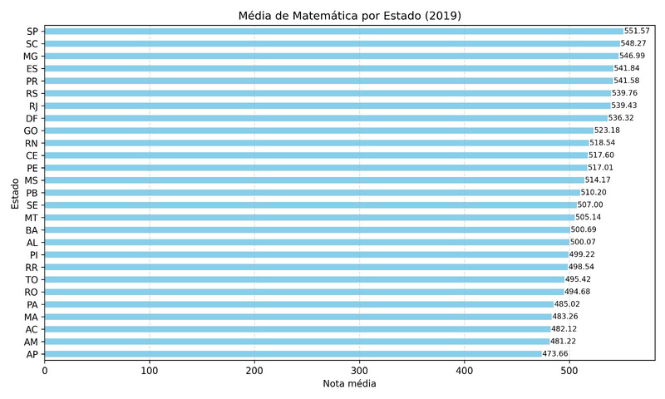
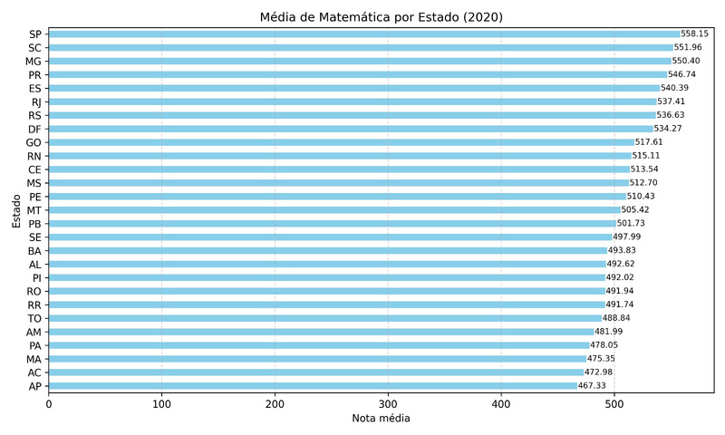
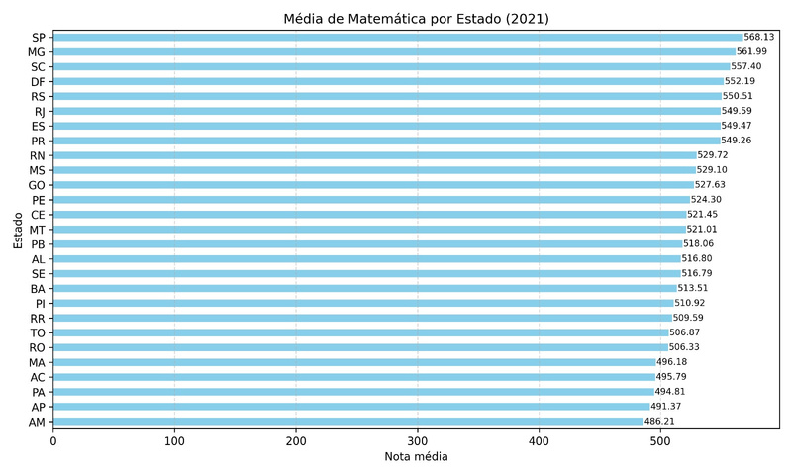
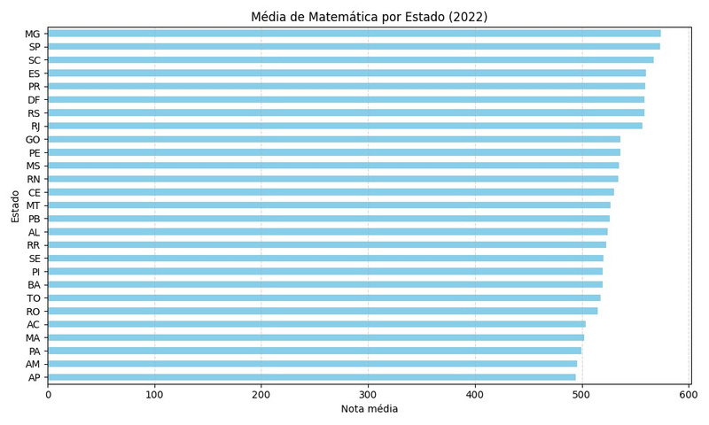
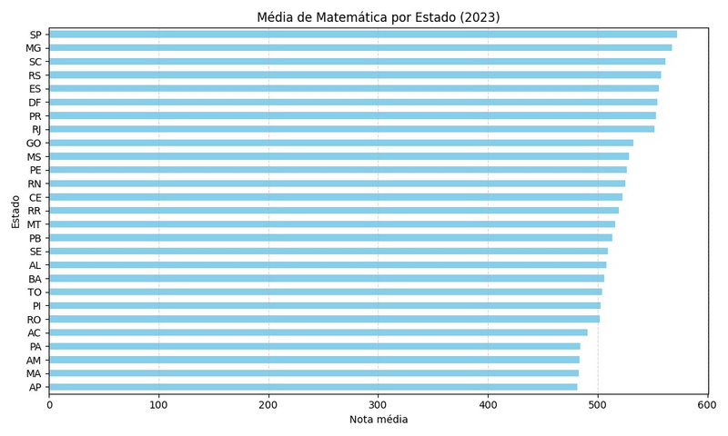
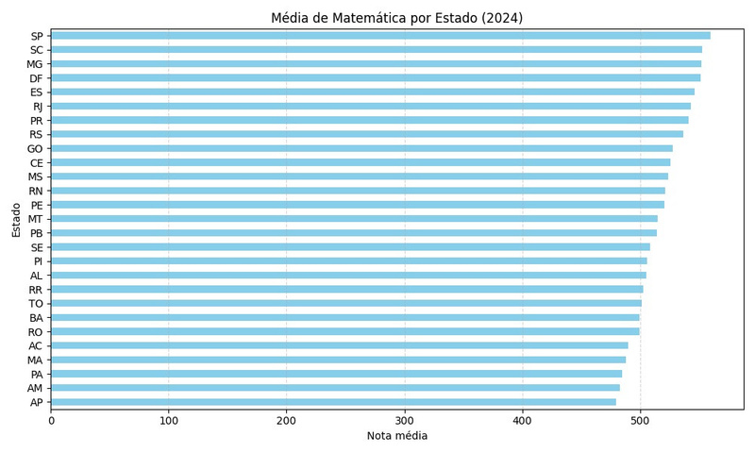
Gráficos 2019 á 2024

Slide 11
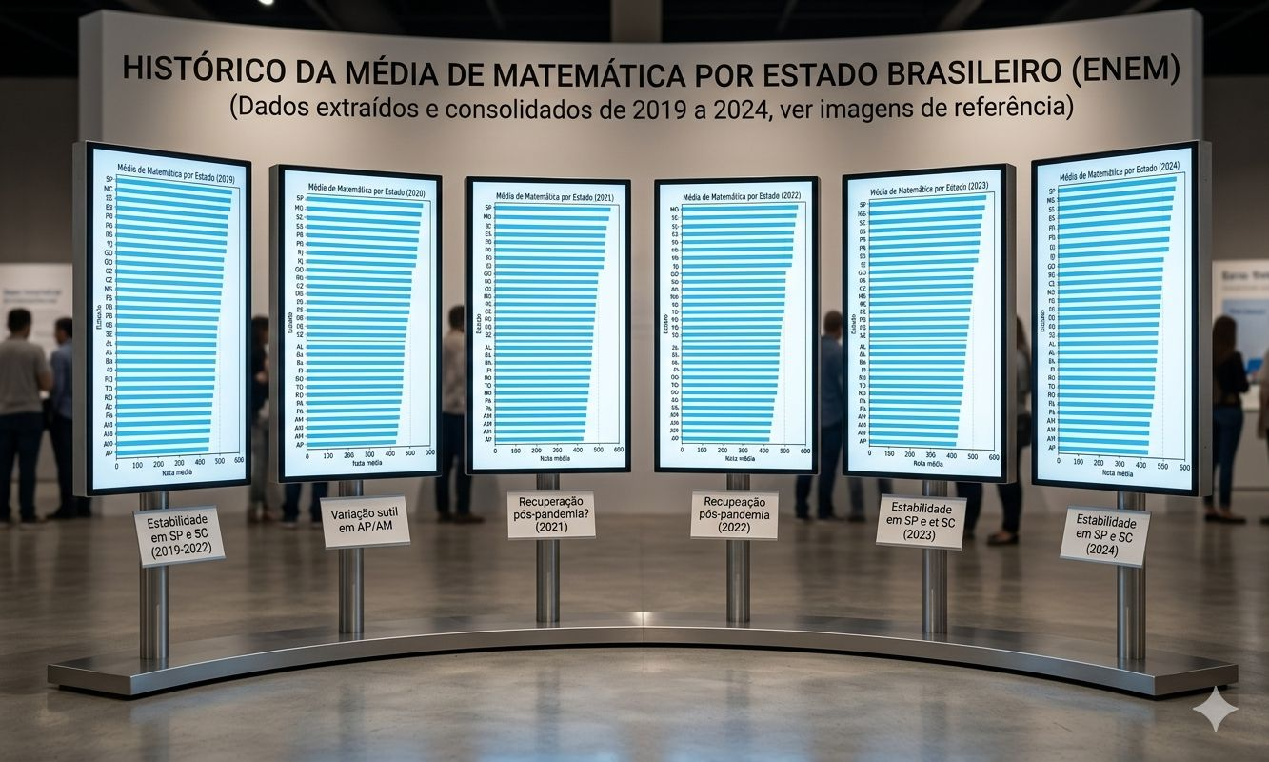
Conclusão
A análise de dados contribui para decisões mais eficientes.
O projeto fortaleceu habilidades tecnológicas e analíticas.
A experiência amplia perspectivas para pesquisas futuras.

Slide 12
Fim!
Perguntas ?
Obrigado Pela Atenção!!

